Slide 1
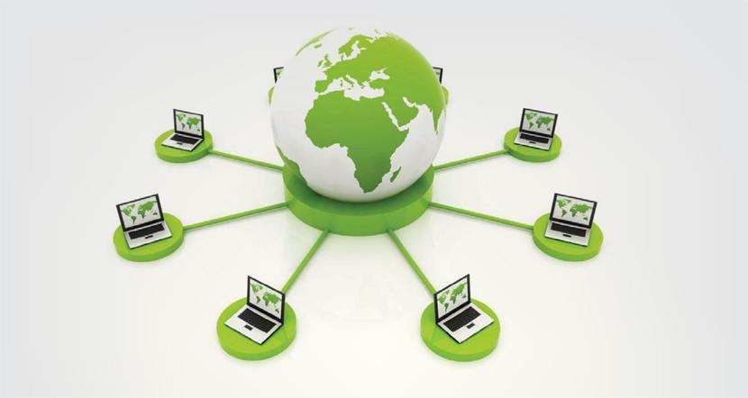
NETWORK

Slide 2
Type of network
- LAN ( Local Area Network )
เครือข่ายที่เชื่อมต่อคอมพิวเตอร์ในระยะทางจำกัด
- MAN ( Metropolitan Area Network )
ขนาดใหญ่กว่า LAN แต่เล็กกว่า WAN
- WAN ( Wide Area Network )
ระยะไกลที่สุด, Internet คือ WAN ที่ใหญ่ที่สุด

Slide 3
Client - Server Model
Request
Client
Server
Respond

Slide 4
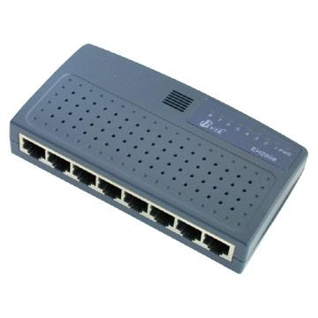
Network Devices
hub
- ทำให้คอมพิวเตอร์ที่เชื่อมต่ออยู่สื่อสารกันได้
- ไม่สามารถกรองข้อมูลได้ , จะถูกส่งไปทุกเครื่อง
ที่เชื่อมต่ออยู่

Slide 5

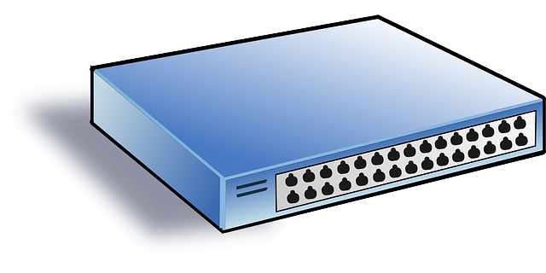
A
Hi, E
B
C
D
E
F

Slide 6
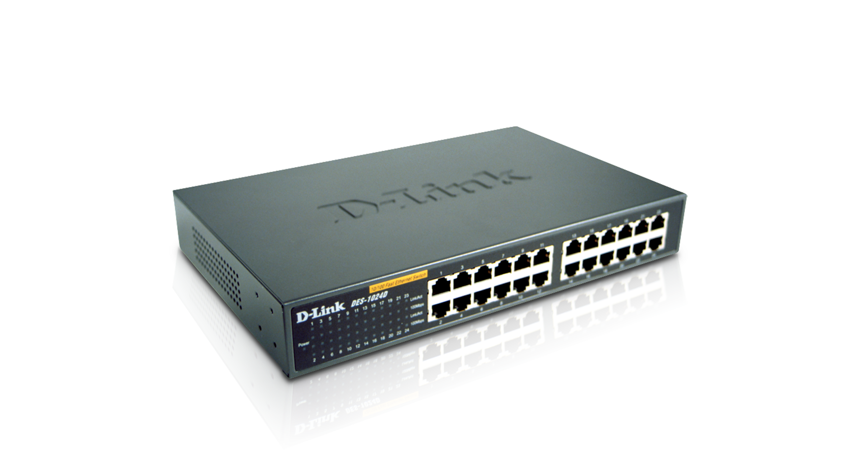
switch
- จะรู้ว่าแต่ละเครื่องเชื่อมต่อกับพอร์ทใดอยู่
แล้วจะส่งไปยังพอร์ทที่ถูกต้องเท่านั้น

Slide 7
A
B
C
Hi, E
D
E
F

Slide 8
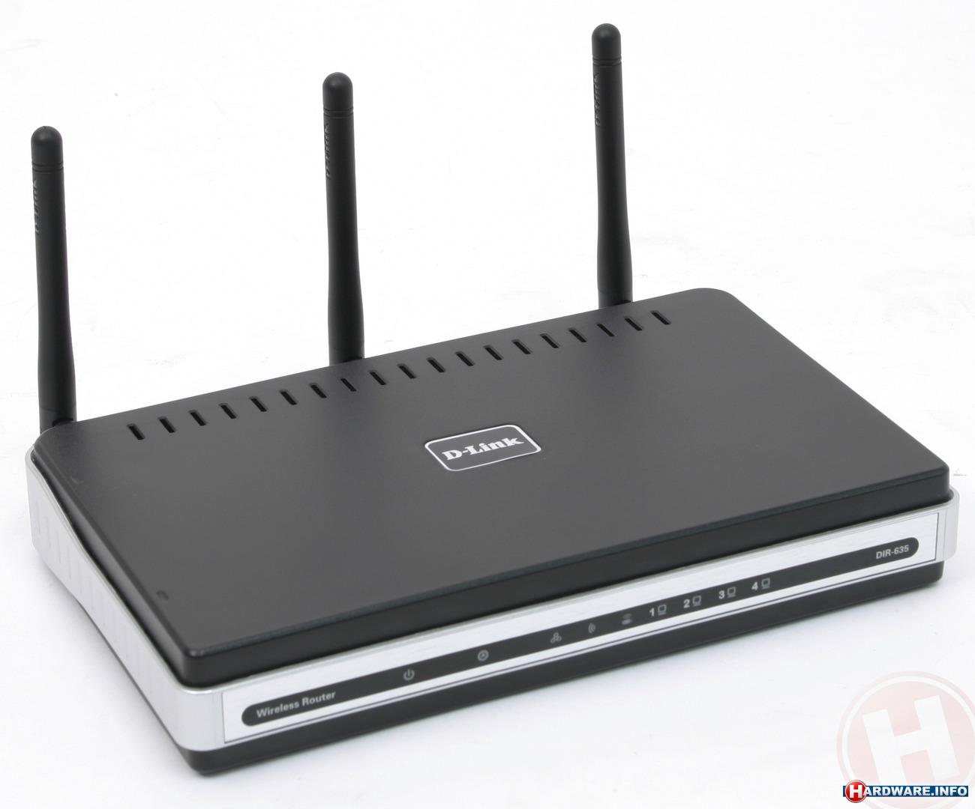
Router
- อุปกรณ์ที่ส่งข้อมูลระหว่างเครือข่ายคอมพิวเตอร์

Slide 9
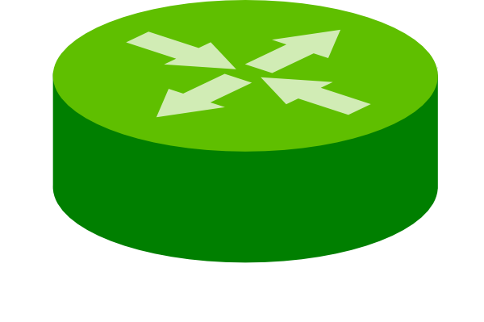
Internet

Slide 10
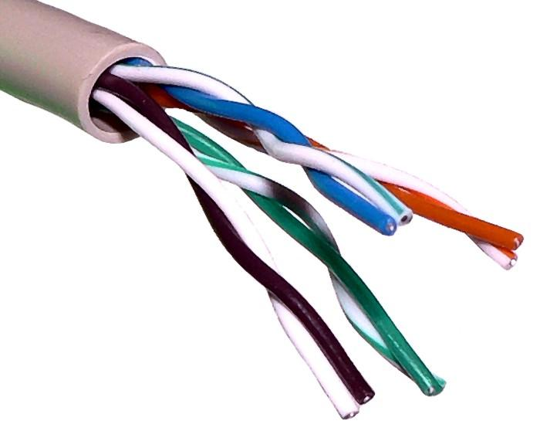
twisted-pair wire
UTP (Unshielded twisted pair)
ข้อเสีย:
- ถูกสัญญาณรบกวน
ได้ง่าย
- ใช้ได้ดีในระยะไม่เกิน
100 เมตร
ข้อดี:
- ราคาถูก
- ติดตั้งง่าย

Slide 11
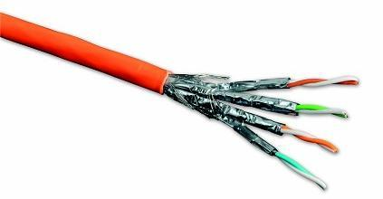
STP(shielded twisted pair)
ข้อดี:
- ส่งข้อมูลได้เร็วกว่า UTP
- ป้องกันสัญญาณรบกวน
ข้อเสีย:
- ราคาแพงกว่า UTP
- ไม่ยืดหยุ่นในการพับสาย

Slide 12
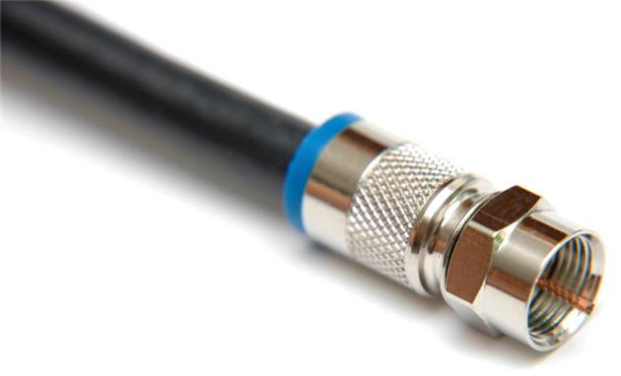
Coaxial cable
ข้อดี:
- ติดตั้งง่าย
- ราคาถูก
ข้อเสีย:
- ระยะทางจำกัด
- ถูกสัญญาณรบกวนได้ง่าย

Slide 13
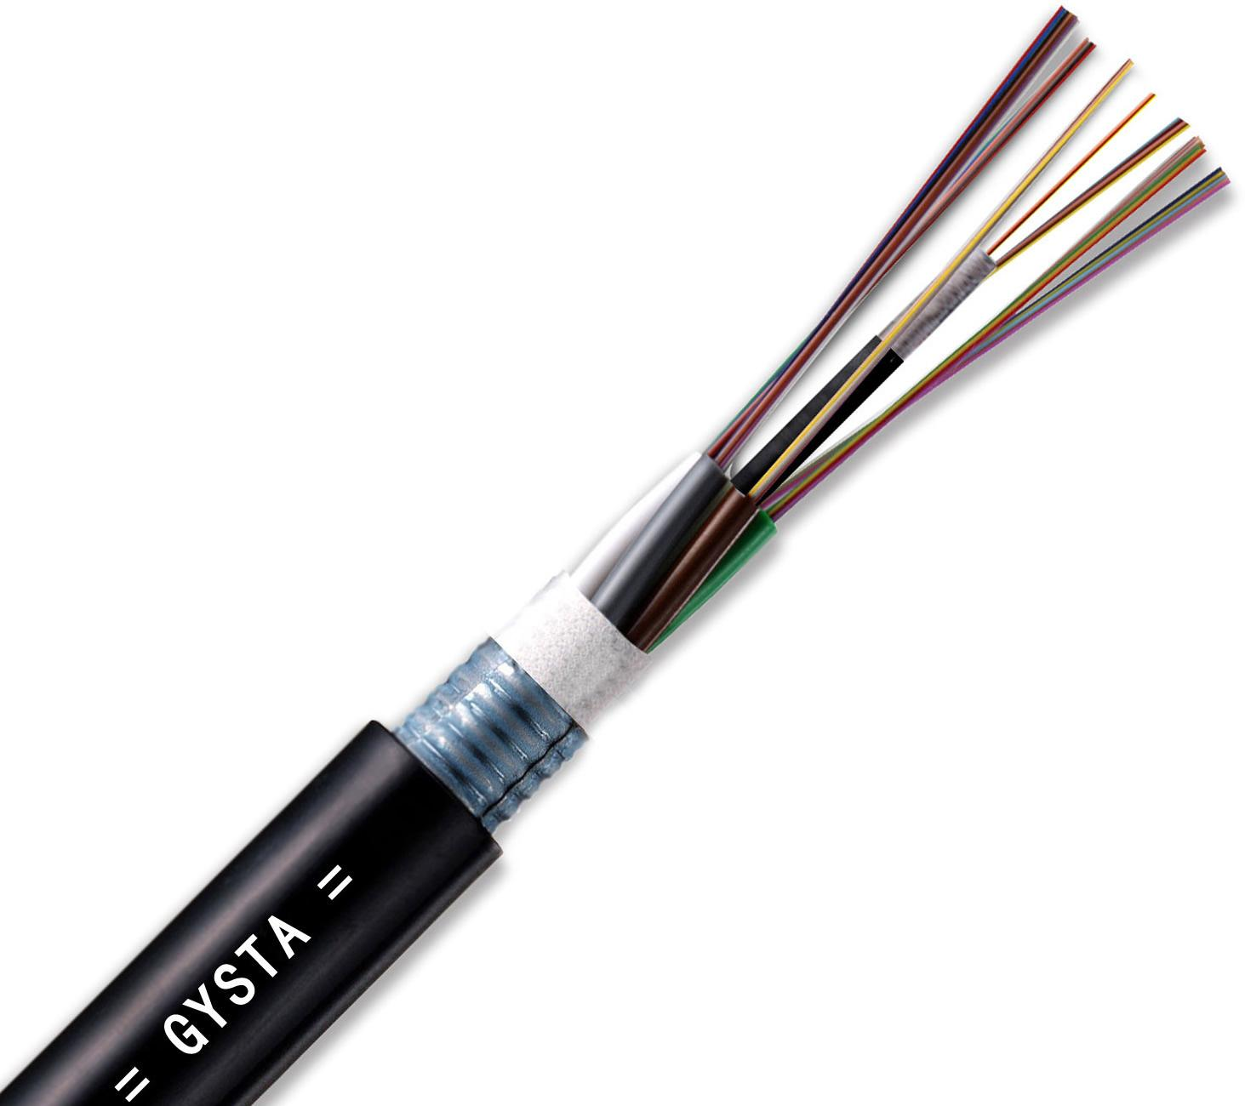
Fiber optic
ข้อดี:
- ความเร็วสูง
- ไม่มีการรบกวนทางแม่
เหล็กไฟฟ้า
ข้อเสีย:
- ราคาแพง
- ต้องใช้ความชำนาญใน
การติดตั้ง

Slide 14
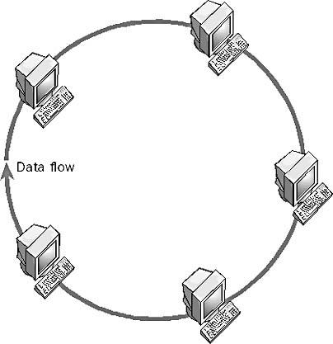
Topology
Ring Topology

Slide 15
ข้อเสีย:
- ถ้าเครื่องใดเครื่องหนึ่ง
เสีย ระบบจะไม่สามารถ
ทำงานต่อ
- เสียเวลาในการตรวสอบ
ปลายทางของข้อมูล
ข้อดี:
- ใช้สายส่งสัญญาณน้อย
- ไม่มีการชน

Slide 16
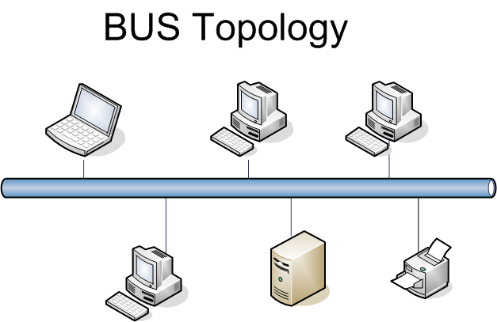
Bus Topology

Slide 17
ข้อดี:
- ใช้สายส่งสัญญาณน้อย
- สามารถเพิ่มเครื่องได้ง่าย
ข้อเสีย:
- ถ้า Backbone มีปัญหา ทั้งระบบ
จะใช้งานไม่ได้

Slide 18
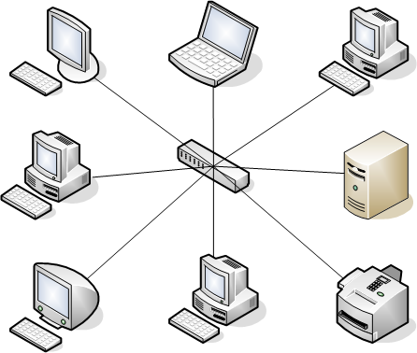
Star Topology

Slide 19
ข้อดี:
- สามารถเพิ่มเครื่องได้ง่าย
- ตรวจสอบจุดที่เป็นปัญหา
ได้ง่าย
ข้อเสีย:
- ถ้าเครื่องศูนย์กลางเสีย
ระบบจะไม่สามารถทำงาน
ต่อได้

Slide 20
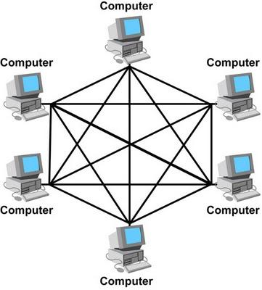
Mesh Topology

Slide 21
ข้อดี:
- ส่งข้อมูลได้เร็ว
- ตรวจสอบความผิดพลาดได้ง่าย
- ข้อมูลปลอดภัยและเป็นส่วนตัว
ข้อเสีย:
- ใช้สายเป็นจำนวนมาก

